Slide 1
Как включить в урок задания по естественно-научной грамотности?
Ведущий методист ГК «Просвещение»
Литвинов Олег Андреевич
Все права защищены. Никакая часть презентации не может быть воспроизведена в какой бы то ни было форме и какими бы то ни было средствами, включая размещение в Интернете и в корпоративных сетях, а также запись в память ЭВМ, для частного или публичного использования, без письменного разрешения владельца авторских прав. © АО «Издательство «Просвещение», 2021 г.

Slide 2
Структура функциональной грамотности
Глобальные компетенции
Креативное мышление
Читательская грамотность
Математическая грамотность
Финансовая грамотность
Естественно-научная грамотность
© ГК «Просвещение», 2021

Slide 3


Функциональная грамотность через призму физики
Функциональная грамотность
ФИЗИКА
Финансовая
грамотность
Математическая
грамотность
Креативное
мышление
Читательская
грамотность
Естественно-научная грамотность
© ГК «Просвещение», 2021

Slide 4
Инструменты учителя на уроках физики
Задания предлагаемые в различных учебниках и учебных пособиях направлены на формирование функциональной грамотности, поскольку, по сути, это метапредметные результаты обучения
ТИПЫ ЗАДАНИЙ:
ИНСТРУМЕНТАРИЙ:
Задания на работу с текстом
Учебник
Опорные конспекты
Задачник
Контекстные задачи
Рабочая тетрадь
Качественные задачи
Сборник контрольных работ
Рубрика «Мои физические исследования», «Домашний эксперимент» и др.
Технологические карты уроков
Методические рекомендации
Работа с информацией в нетекстовом виде
© ГК «Просвещение», 2021

Slide 5
Естественно-научная грамотность
КАКИЕ КОМПЕТЕНЦИИ ПРОВЕРЯЮТСЯ?
научное объяснение явлений
понимание особенностей естественнонаучного исследования
интерпретация данных и использование научных доказательств для получения выводов
Применить соответствующие естественнонаучные знания для объяснения явления
Распознавать и формулировать цель данного исследования
Анализировать, интерпретировать данные и делать соответствующие выводы
Распознавать, использовать и создавать объяснительные модели и представления
Предлагать или оценивать способ научного исследования данного вопроса
Преобразовывать одну форму представления данных в другую
Делать и научно обосновывать прогнозы о протекании процесса или явления
Выдвигать объяснительные гипотезы и предлагать способы их проверки
Распознавать допущения, доказательства и рассуждения в научных текстах
Объяснять принцип действия технического устройства или технологии
Описывать и оценивать способы, которые используют учёные, чтобы обеспечить надёжность данных и достоверность объяснений
Оценивать c научной точки зрения аргументы и доказательства из различных источников
© ГК «Просвещение», 2021

Slide 6
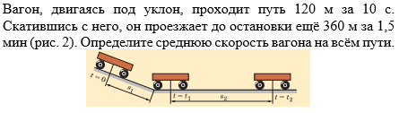


Научное объяснение явлений
Применить соответствующие естественнонаучные знания для объяснения явления
Характеристика учебного задания (что предлагается сделать ученику?)
Предлагается описание стандартной ситуации, для объяснения которой можно напрямую использовать программный материал
Какие задания можно предложить для формирования данного умения?
© ГК «Просвещение», 2021

Slide 7


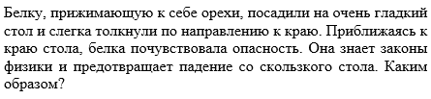
Научное объяснение явлений
Распознавать, использовать и создавать объяснительные модели и представления
Характеристика учебного задания (что предлагается сделать ученику?)
Предлагается описание нестандартной ситуации, для которой ученик не имеет готового объяснения. Для получения объяснения она должна быть преобразована или в типовую известную модель или в модель, в которой ясно прослеживаются нужные взаимосвязи.
Какие задания можно предложить для формирования данного умения?
© ГК «Просвещение», 2021

Slide 8
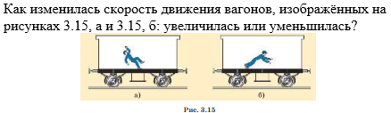
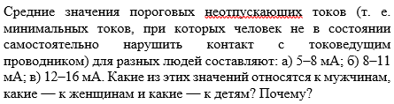

Научное объяснение явлений
Делать и научно обосновывать прогнозы о протекании процесса или явления
Характеристика учебного задания (что предлагается сделать ученику?)
Предлагается на основе понимания механизма (или причин) явления или процесса обосновать дальнейшее развитие событий.
Какие задания можно предложить для формирования данного умения?
© ГК «Просвещение», 2021

Slide 9
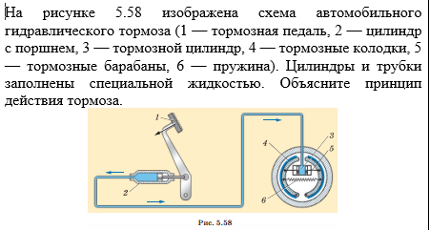
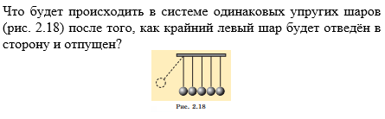
Научное объяснение явлений
Объяснять принцип действия технического устройства или технологии
Характеристика учебного задания (что предлагается сделать ученику?)
Предлагается объяснить, на каких научных знаниях основана работа описанного технического устройства или технологии.
Какие задания можно предложить для формирования данного умения?
© ГК «Просвещение», 2021

Slide 10
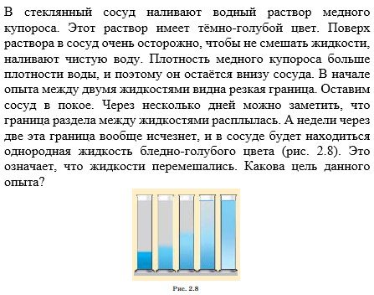
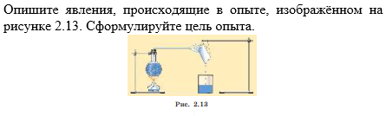
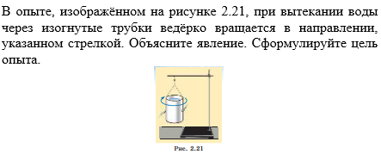
Понимание особенностей естественнонаучного исследования
Распознавать и формулировать цель данного исследования
Характеристика учебного задания (что предлагается сделать ученику?)
По краткому описанию хода исследования или действий исследователей предлагается четко сформулировать его цель.
Какие задания можно предложить для формирования данного умения?
© ГК «Просвещение», 2021

Slide 11
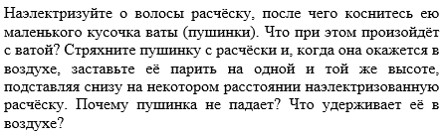

Понимание особенностей естественнонаучного исследования
Предлагать или оценивать способ научного исследования данного вопроса
Характеристика учебного задания (что предлагается сделать ученику?)
По описанию проблемы предлагается кратко сформулировать или оценить идею исследования, направленного на ее решение, и/или описать основные этапы такого исследования.
Какие задания можно предложить для формирования данного умения?
© ГК «Просвещение», 2021

Slide 12
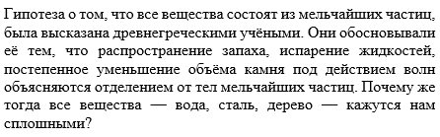
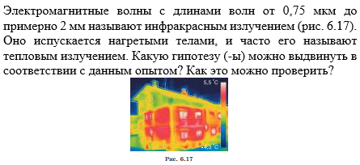
Понимание особенностей естественнонаучного исследования
Выдвигать объяснительные гипотезы и предлагать способы их проверки
Характеристика учебного задания (что предлагается сделать ученику?)
Предлагается не просто сформулировать гипотезы, объясняющие описанное явление, но и обязательно предложить возможные способы их проверки
Какие задания можно предложить для формирования данного умения?
© ГК «Просвещение», 2021

Slide 13
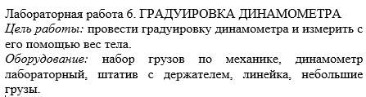
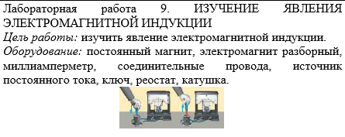
Понимание особенностей естественнонаучного исследования
Описывать и оценивать способы, которые используют учёные, чтобы обеспечить надёжность данных и достоверность объяснений
Характеристика учебного задания (что предлагается сделать ученику?)
Предлагается охарактеризовать назначение того или иного элемента исследования, повышающего надежность результата (контрольная группа, контрольный образец, большая статистика и др.). Или: предлагается выбрать более надежную стратегию исследования вопроса.
Какие задания можно предложить для формирования данного умения?
© ГК «Просвещение», 2021

Slide 14




Где можно взять задания для формирования ЕНГ?
УМК Перышкина И.М., Иванов А.И. и др.
УМК Громова С.В., Родиной Н.А.
УМК Генденштейна Л.Э.
УМК «Сферы»
В ФПУ
1.1.2.5.1.10.1-3
В ФПУ
1.1.2.5.1.4.1-3
В ФПУ
1.1.2.5.1.2.1-3
В ФПУ
1.1.2.5.1.1.1-3
Традиционный курс по физике, учитывающий все современные требования
Современный классический курс по физике
Современный курс по физике, ориентированный на самостоятельную экспериментальную деятельность учащихся
Современный практико-ориентированный курс по физике
© ГК «Просвещение», 2021

Slide 15








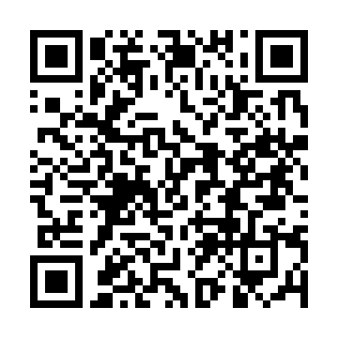



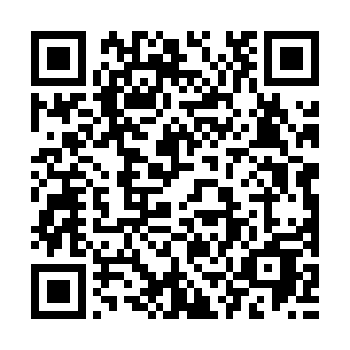
Где можно взять задания для формирования ЕНГ?
Серия «внеурочная деятельность» для 5-11 классов
ГОТОВОЕ РЕШЕНИЕ – ЭКОНОМИЯ ВРЕМЕНИ УЧИТЕЛЯ
В.И. Лукашик
Е.В. Иванова
Д.А. Артеменков
И.А. Ломаченков и др.
А.Е. Марон
Е.А. Марон и др.
Купить:
С.В. Иванеско и др.
под ред. С.В. Лозовенко
Купить:
© ГК «Просвещение», 2021

Slide 16
В чём разница между заданиями на формирование ЕНГ
и заданиями на оценку ЕНГ?
Что формируем в рамках предмета?
Что проверяется на оценочных мероприятиях?
1. Умения, составляющие компетенции ЕНГ в рамках предмета «Физика»
1. Насколько учащиеся владеют компетенциями в рамках естественно-научной области
2. Упор на предметное знание и метапредметные умения
2. Упор на практическое применение естественно-научных знаний в реальных жизненных ситуациях
Что должны предпринять?
Увеличить количество контекстных задач на уроках
По возможности рассматривать задачи с элементами исследования
Рассматривать задачи с метапредметным содержанием
© ГК «Просвещение», 2021

Slide 17


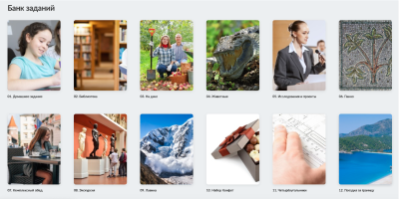


Где можно взять задания для оценки ЕНГ?
Печатные пособия
Электронный БАНК ЗАДАНИЙ
Серия «Функциональная грамотность. Учимся для жизни (5-9)» (Выпуск 2 – Новинка 2021)
Серия «Функциональная грамотность. Тренажеры (5-9)»
Серия «ФГОС. Оценка образовательных достижений»
Полнофункциональный цифровой тренажер, который имитирует задания PISA для начальной и основной школы
Узнать больше
и купить
Открыть Банк заданий
© ГК «Просвещение», 2021

Slide 18








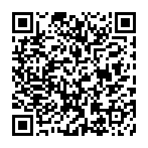
Серия «ФУНКЦИОНАЛЬНАЯ ГРАМОТНОСТЬ. УЧИМСЯ ДЛЯ ЖИЗНИ»
СБОРНИКИ ЭТАЛОННЫХ ИЗДАНИЙ
под редакцией Г.С. Ковалёвой
Предназначены для формирования и оценки всех направлений функциональной грамотности международного сравнительного исследования PISA
Содержат обучающие и тренировочные задания, охватывающие все содержательные и компетентностные аспекты оценки функциональной грамотности по каждой из областей. Приводятся развёрнутые описания особенностей оценки заданий, рекомендации по использованию системы заданий и их оценки. Все задания построены на основе реальных жизненных ситуаций
Могут быть использованы в обучающих целях педагогами на уроках и во внеурочной деятельности, а также администрацией школы для организации внутришкольного мониторинга по оценке функциональной грамотности.
Готовится второй выпуск (март 2021 г.)
https://prosv.ru/pages/pisa.html
© АО «Издательство «Просвещение», 2020

Slide 19
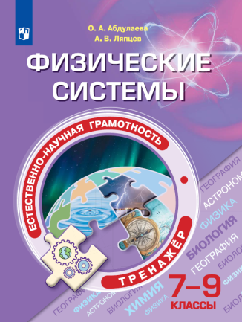


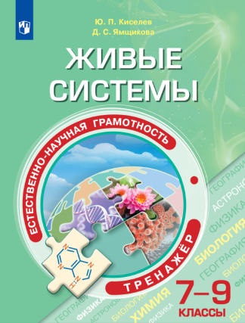


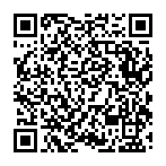
Серия «ФУНКЦИОНАЛЬНАЯ ГРАМОТНОСТЬ. ТРЕНАЖЁРЫ»
ФУНКЦИОНАЛЬНАЯ ГРАМОТНОСТЬ.
ТРЕНАЖЁРЫ
Помогают формировать умение осознанно использовать полученные в ходе обучения знания для решения жизненных задач, развивают активность и самостоятельность учащихся, вовлекают их в поисковую и познавательную деятельность
Содержат разнообразные практико-ориентированные задания, позволяющие школьникам подготовиться к участию в международных исследованиях качества образования. Приведены примеры их решений и ответы.
Могут использоваться учителями математики, русского языка, обществознания, биологии, физики и химии на уроках, во внеурочной деятельности, в системе дополнительного образования, семейного образования
https://prosv.ru/pages/pisa.html
© АО «Издательство «Просвещение», 2020

Slide 20



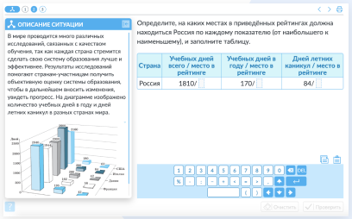

Электронный Банк заданий по функциональной грамотности
Удобно, доступно, эффективно
Задания на формирование функциональной грамотности
для учеников 1-9 классов от авторов, занимающихся программой оценки PISA.
Задания:
Каждое задание представлено в виде ситуации с 3 уровнями сложности
Более 500 заданий заданий, банк постоянно пополняется.
Охватывает все основные предметы школьной программы.
Полнофункциональный тренажер, который имитирует задания PISA.
Разработано > 10 различных типов и форматов заданий
Для учеников 1-4 классов – направлены на отработку метапредметных навыков
Для учеников 5-9 классов направлены на развитие:
читательской грамотности;
математической грамотности;
естественнонаучной грамотности;
креативного мышления.
Узнать больше о Банке заданий
© АО «Издательство «Просвещение», 2020

Slide 21
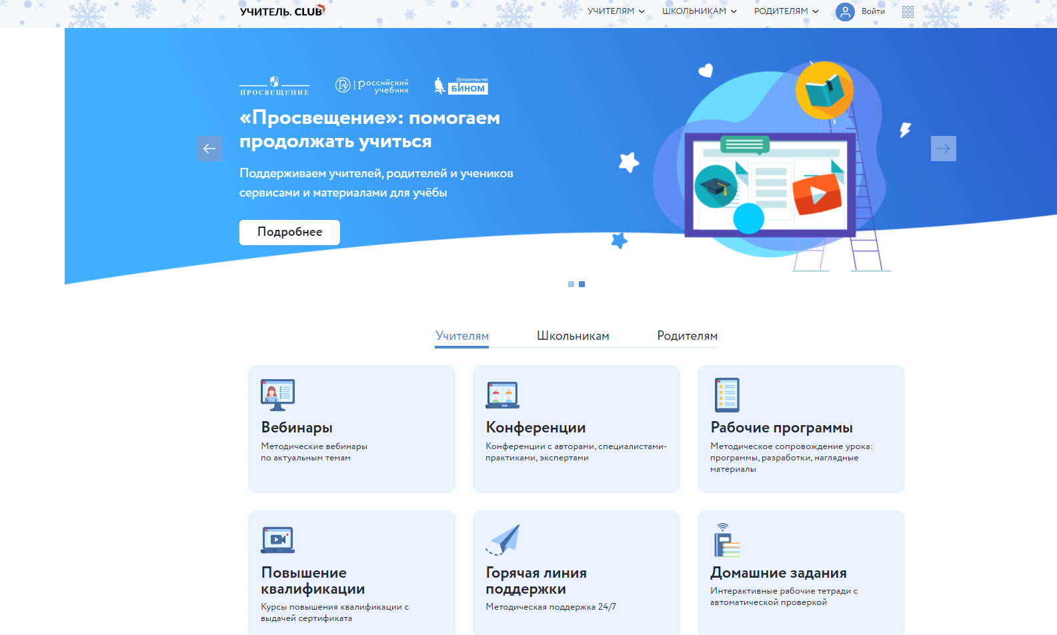
Просвещение. Поддержка
21
https://uchitel.club/
Портал, на котором собраны материалы в помощь учителям и родителям для организации обучения
Консультации при выполнении домашних заданий в видеоформате
Обмен лучшими практиками, их апробация и распространение в сотрудничестве с органами управления образованием
© АО «Издательство «Просвещение», 2021

Slide 22





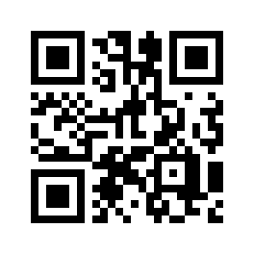
СПАСИБО ЗА ВНИМАНИЕ!
Хотите купить?
      Оптовые закупки: отдел по работе с государственными заказами тел.: +7 (495) 789-30-40, доб. 41-44, e-mail: GTrofimova@prosv.ru,
      Розница: самостоятельно заказать в нашем интернет-магазине shop.prosv.ru
Отдел методической поддержки педагогов и ОО
Ведущий методист по физике Литвинов Олег Андреевич
Тел. 8-977-992-42-30
e-mail OLitvinov@prosv.ru
What’s app: 8-963-976-10-01
Instagram: @oleg_6288
Группа компаний «Просвещение»
Адрес: 127473, г. Москва, ул. Краснопролетарская, д. 16, стр. 3, подъезд 8, бизнес-центр «Новослободский»
Горячая линия: vopros@prosv.ru
Все права защищены. Никакая часть презентации не может быть воспроизведена в какой бы то ни было форме и какими бы то ни было средствами, включая размещение в Интернете и в корпоративных сетях, а также запись в память ЭВМ, для частного или публичного использования, без письменного разрешения владельца авторских прав. © АО «Издательство «Просвещение», 2021 г.

